Slide 1
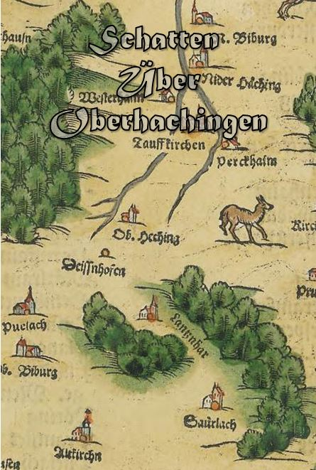

Image Repository for
Actionbound
„Schatten über Oberhachingen“
https://actionbound.com/bound/schatten

Slide 2
Copyright 2017 Bernd Grobauer & Co., License: GPLv3+ (gnu.org/l/gpl) with just-link permission (1w6.org/just-link-gpl).
Sources:
Titelmap: “Bayerische Landstraßen”, Philipp Apian, Jost Amman, and Wolf Strauß, 1568, via Bayerische Landesbibliothek Online, http://ubrgeo.uni-regensburg.de/blo/map/contains?x=4469943&y=5320905&name=Oberhaching
David Revoy’s illustrations taken from https://www.peppercarrot.com/en/static6/sources. These illustrations are licensed as CC BY 4.0 https://creativecommons.org/licenses/by/4.0/
The other images come from the free game "Battle for Wesnoth" and are licensed under the GPLv2 or later. - http://wesnoth.org:
  Kathrin Polikeit (image for troll, skeleton knight, balrog)
  Philip Barber (image for “Kybergborg”)
You can see a listing of artists <-> images in the file ARTISTS.

Slide 3
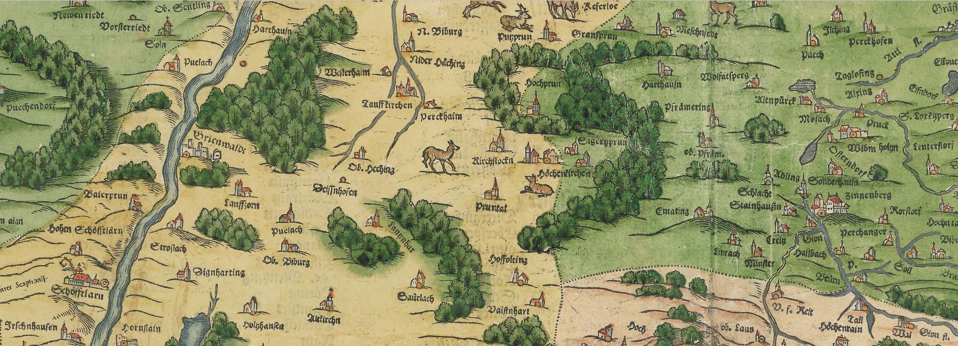
Titelmap: “Bayerische Landstraßen”, Philipp Apian, Jost Amman, and Wolf Strauß, 1568, via Bayerische Landesbibliothek Online,
http://ubrgeo.uni-regensburg.de/blo/map/contains?x=4469943&y=5320905&name=Oberhaching

Slide 4
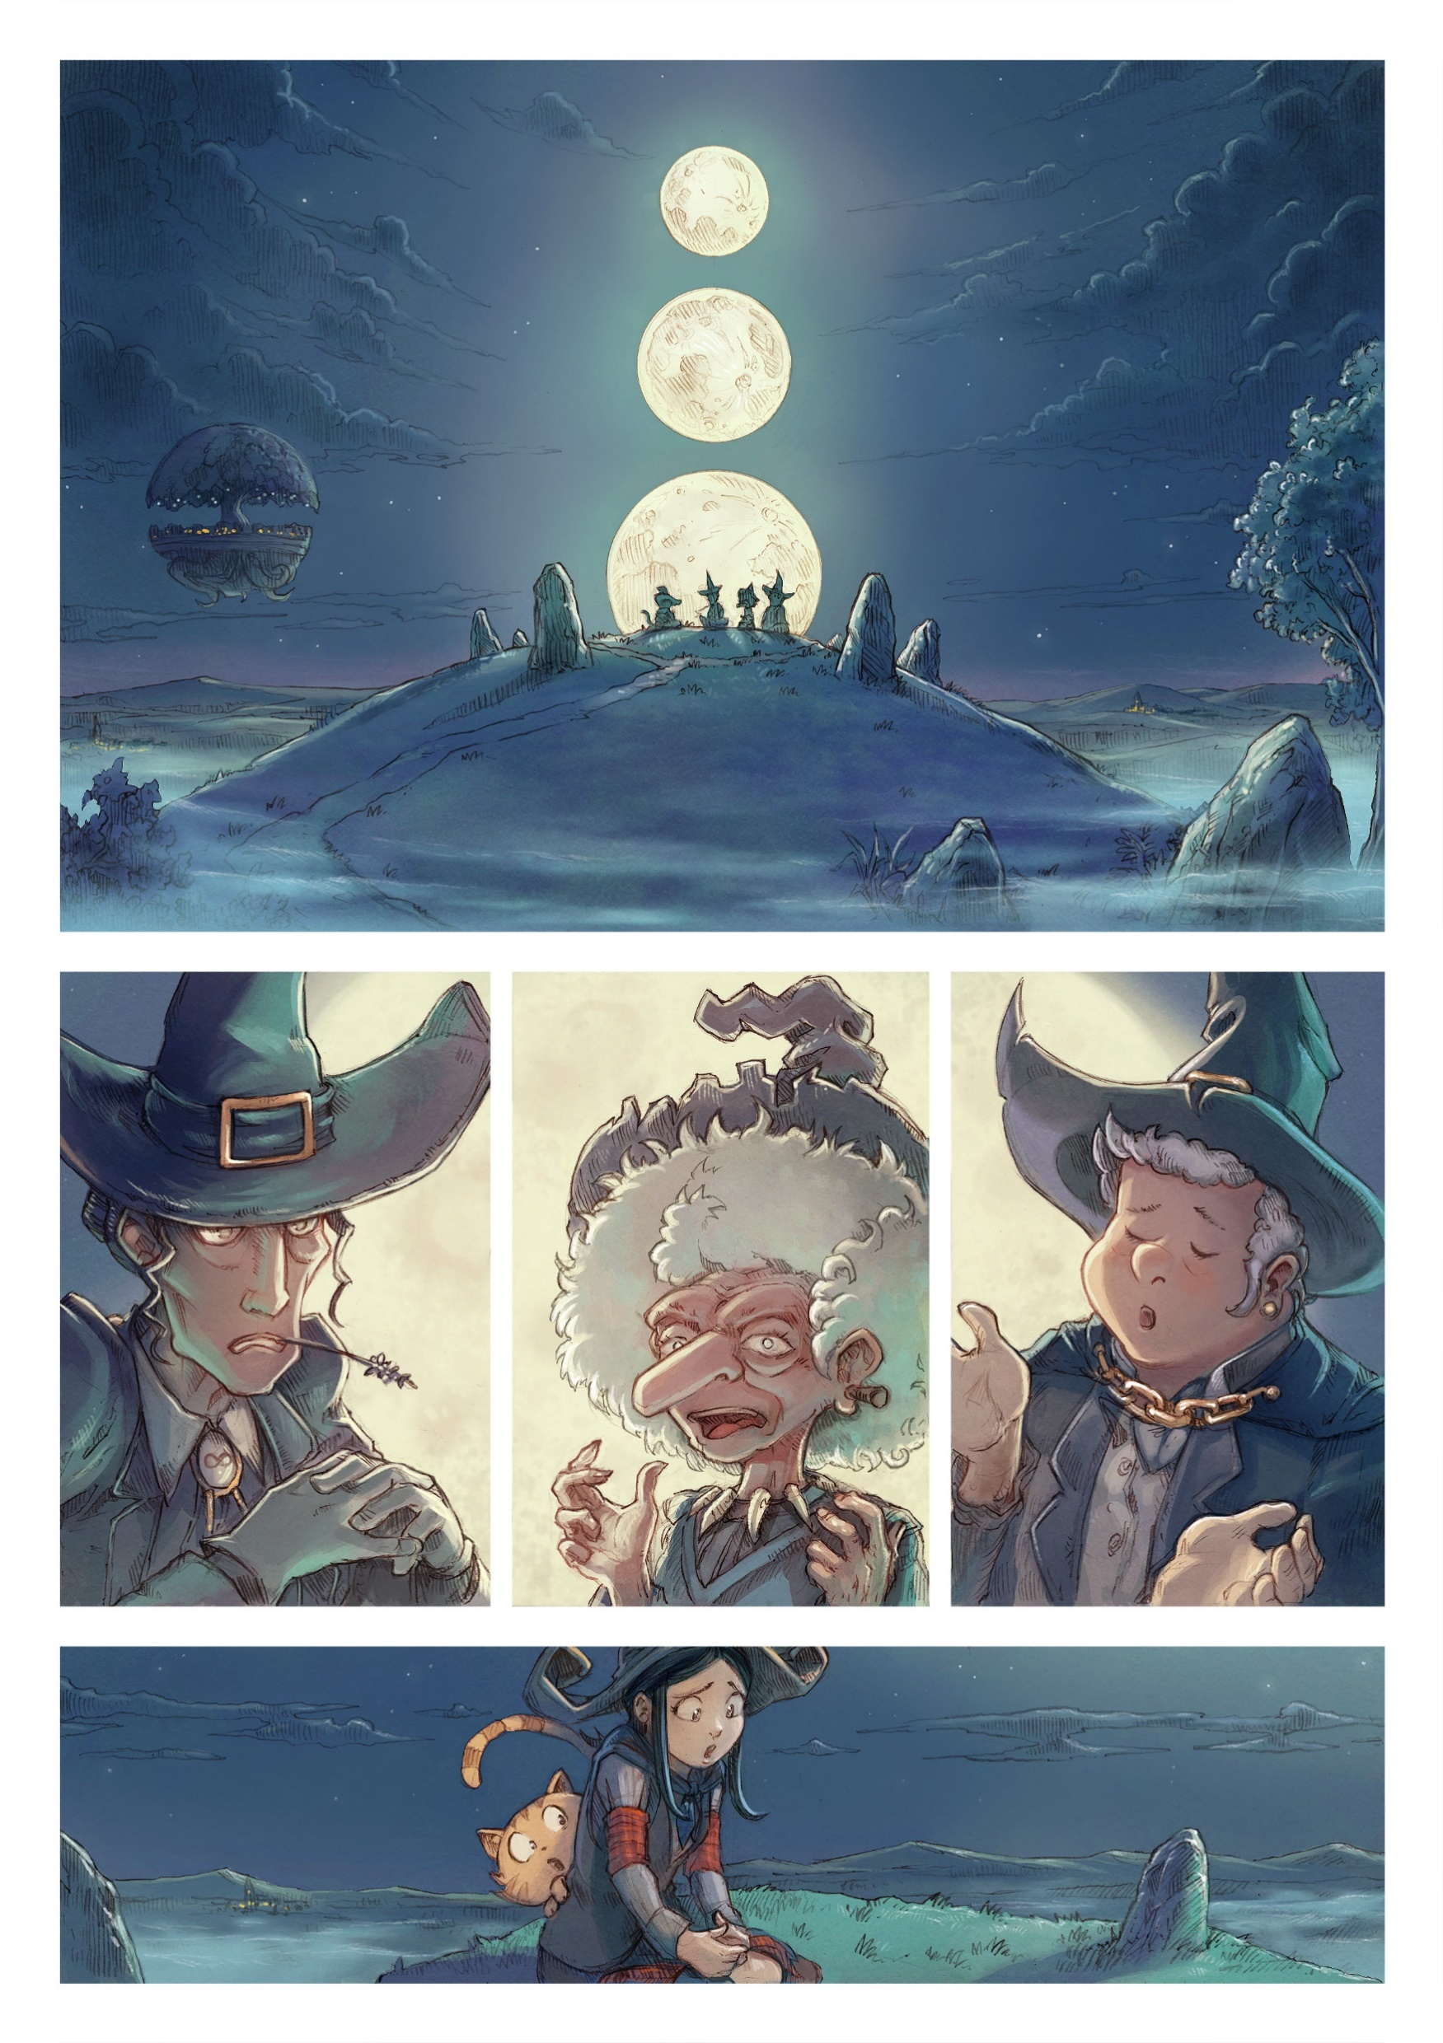
Hexe Discordia
Hexe Discordia
Schatten über Oberhachingen
Schatten über Oberhachingen
Ausdauer
Geschick
Geschwindigkeit
Größe
Intelligenz
Sprungkraft
Stärke
Zielgenauigkeit
o
+
o
+
++
- -
-
+
Ausdauer
Geschick
Geschwindigkeit
Größe
Intelligenz
Sprungkraft
Stärke
Zielgenauigkeit
o
+
o
+
++
- -
-
+
Die Hexe Discordia lebt schon seit Ewigkeiten in Oberhachingen – schon Deinem Ururgroßvater wurde prophezeit, Discordia würde ihn holen, wenn seine Suppe nicht auslöffelte. Sie ist finster und grimmig, hat Oberhachingen aber in Zeiten der Not immer geholfen.
Die Hexe Discordia lebt schon seit Ewigkeiten in Oberhachingen – schon Deinem Ururgroßvater wurde prophezeit, Discordia würde ihn holen, wenn seine Suppe nicht auslöffelte. Sie ist finster und grimmig, hat Oberhachingen aber in Zeiten der Not immer geholfen.
Image: CC BY 4.0 David Revoy
Image: CC BY 4.0 David Revoy

Slide 5
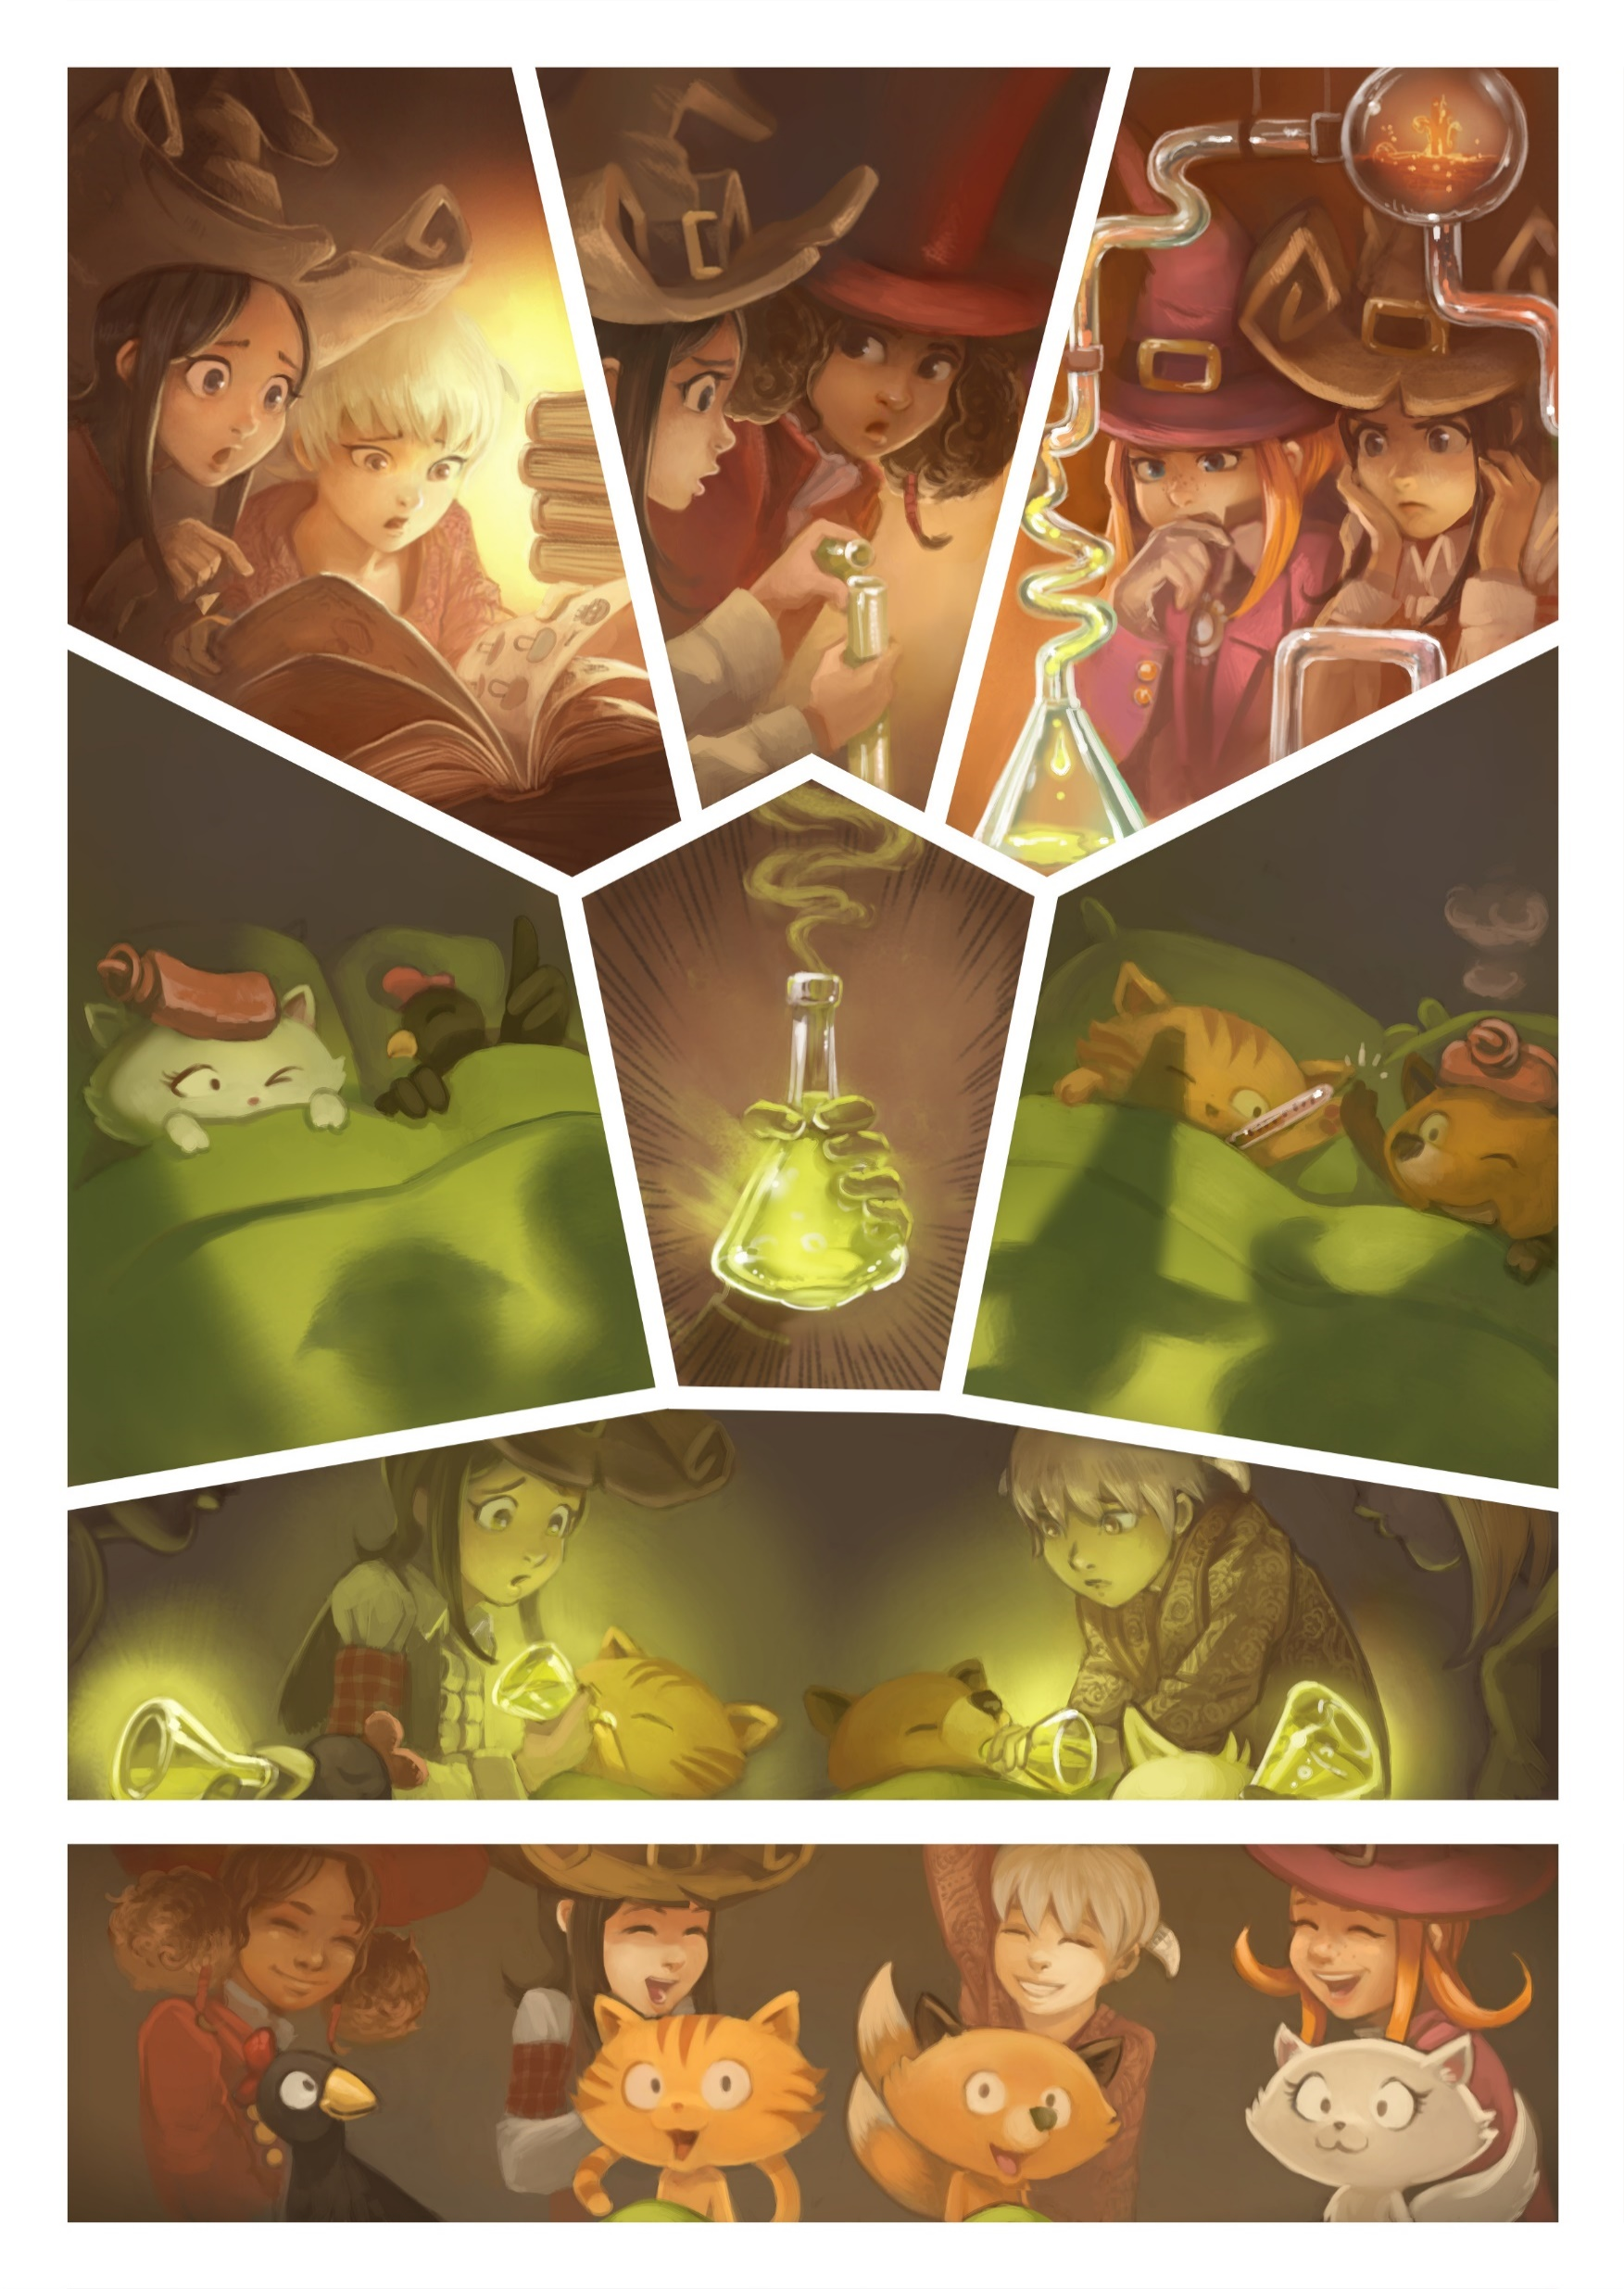
Discordias Donnergurgler
Discordias Donnergurgler
Schatten über Oberhachingen
Schatten über Oberhachingen
Der mächtigste Zaubertrank der Hexe Discordia vermag es, harmlose Helden anscheinlich in fürchterliche Finsterlinge zu verwandeln. Weil der Donnergurgler riecht wie sieben schweißige Stinktiere, verwahrt Discordia ihn stets außerhalb ihres Hauses.
Der mächtigste Zaubertrank der Hexe Discordia vermag es, harmlose Helden anscheinlich in fürchterliche Finsterlinge zu verwandeln. Weil der Donnergurgler riecht wie sieben schweißige Stinktiere, verwahrt Discordia ihn stets außerhalb ihres Hauses.
Image: CC BY 4.0 David Revoy
Image: CC BY 4.0 David Revoy

Slide 6
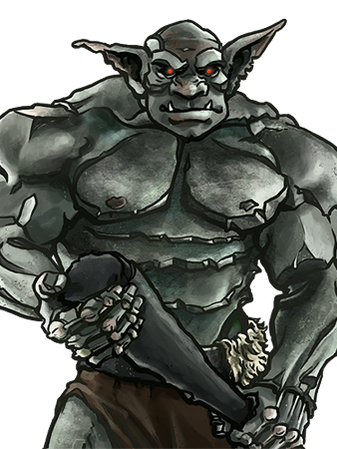
Bergtroll Gleissflum
Bergtroll Gleissflum
Schatten über Oberhachingen
Schatten über Oberhachingen
Ausdauer
Geschick
Geschwindigkeit
Größe
Intelligenz
Sprungkraft
Stärke
Zielgenauigkeit
++
-
o
++
- -
o
++
-
Ausdauer
Geschick
Geschwindigkeit
Größe
Intelligenz
Sprungkraft
Stärke
Zielgenauigkeit
++
-
o
++
- -
o
++
-
Gleissflum wäre gerne ein waschechter Granit-Troll, besteht aber leider aus bröckeligem Nagelfluh. Er stammt auch nicht aus den Bergen, sondern aus dem Gleißental. Das macht ihn extra grantig und damit extra gefährlich.
Gleissflum wäre gerne ein waschechter Granit-Troll, besteht aber leider aus bröckeligem Nagelfluh. Er stammt auch nicht aus den Bergen, sondern aus dem Gleißental. Das macht ihn extra grantig und damit extra gefährlich.
Image: © Kathrin Polikeit License: GPLv3+ (gnu.org/l/gpl) with just-link permission (1w6.org/just-link-gpl)
Image: © Kathrin Polikeit License: GPLv3+ (gnu.org/l/gpl) with just-link permission (1w6.org/just-link-gpl)

Slide 7
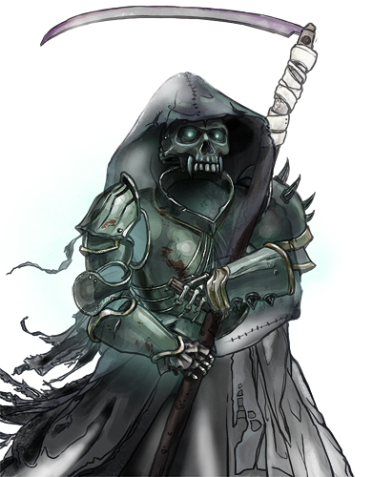
Skelettritter Valentinus
Skelettritter Valentinus
Schatten über Oberhachingen
Schatten über Oberhachingen
Ausdauer
Geschick
Geschwindigkeit
Größe
Intelligenz
Sprungkraft
Stärke
Zielgenauigkeit
+
+
+
o
+
-
+
+
Ausdauer
Geschick
Geschwindigkeit
Größe
Intelligenz
Sprungkraft
Stärke
Zielgenauigkeit
+
+
+
o
+
-
+
+
Als die Pest weiland Grünwaldingen heimsuchte, erlag ihm auch den Ritter Valentinus. Dieser war jedoch ein derartiger Sturschädel, dass er, Tod hin oder her, einfach weiterlebte. Seit neuestem kämpft er mit einer Sense, weil man „das jetzt so trägt.“
Als die Pest weiland Grünwaldingen heimsuchte, erlag ihm auch den Ritter Valentinus. Dieser war jedoch ein derartiger Sturschädel, dass er, Tod hin oder her, einfach weiterlebte. Seit neuestem kämpft er mit einer Sense, weil man „das jetzt so trägt.“
Image: © Kathrin Polikeit License: GPLv3+ (gnu.org/l/gpl) with just-link permission (1w6.org/just-link-gpl)
Image: © Kathrin Polikeit License: GPLv3+ (gnu.org/l/gpl) with just-link permission (1w6.org/just-link-gpl)

Slide 8
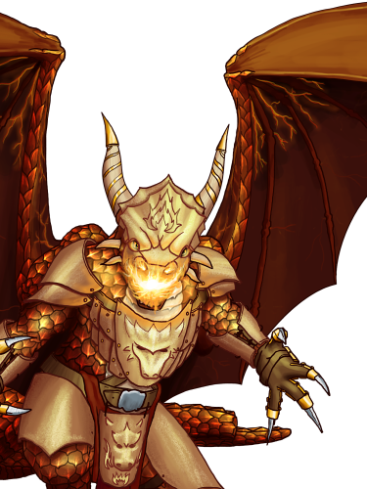
Balrog Lohenbaijn
Balrog Lohenbaijn
Schatten über Oberhachingen
Schatten über Oberhachingen
Ausdauer
Geschick
Geschwindigkeit
Größe
Intelligenz
Sprungkraft
Stärke
Zielgenauigkeit
o
o
++
o
+
++
o
+
Ausdauer
Geschick
Geschwindigkeit
Größe
Intelligenz
Sprungkraft
Stärke
Zielgenauigkeit
o
o
++
o
+
++
o
+
Lange Zeit bewachte Lohenbaijn die Brücke bei Großhesselohingen, bis er schließlich bei einem Kampf in den Abgrund gestürzt wurde. Seitdem treibt er sich im Perlachinger Forst herum und stiftet Unruhe.
Lange Zeit bewachte Lohenbaijn die Brücke bei Großhesselohingen, bis er schließlich bei einem Kampf in den Abgrund gestürzt wurde. Seitdem treibt er sich im Perlachinger Forst herum und stiftet Unruhe.
Image: © Kathrin Polikeit License: GPLv3+ (gnu.org/l/gpl) with just-link permission (1w6.org/just-link-gpl)
Image: © Kathrin Polikeit License: GPLv3+ (gnu.org/l/gpl) with just-link permission (1w6.org/just-link-gpl)

Slide 9
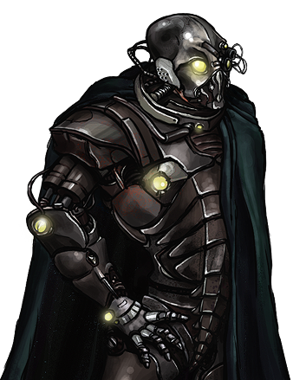
Kybergborg
Kybergborg
Schatten über Oberhachingen
Schatten über Oberhachingen
Ausdauer
Geschick
Geschwindigkeit
Größe
Intelligenz
Sprungkraft
Stärke
Zielgenauigkeit
++
o
o
o
++
+
+
-
Ausdauer
Geschick
Geschwindigkeit
Größe
Intelligenz
Sprungkraft
Stärke
Zielgenauigkeit
++
o
o
o
++
+
+
-
Keiner kann sich erklären, wo zum Teufel Kybergborg herkommt. Man munkelt etwas von einem Zeitloch, aber keiner weiß, was das sein soll. Auf jeden Fall hängt Kybergborg stets mit den übelsten Typen im Hachingener Tal ab und redet wirres Zeug über „Raumschiffe“.
Keiner kann sich erklären, wo zum Teufel Kybergborg herkommt. Man munkelt etwas von einem Zeitloch, aber keiner weiß, was das sein soll. Auf jeden Fall hängt Kybergborg stets mit den übelsten Typen im Hachingener Tal ab und redet wirres Zeug über „Raumschiffe“.
Image: © Philip Barber License: GPLv3+ (gnu.org/l/gpl) with just-link permission (1w6.org/just-link-gpl)
Image: © Philip Barber License: GPLv3+ (gnu.org/l/gpl) with just-link permission (1w6.org/just-link-gpl)

Slide 10
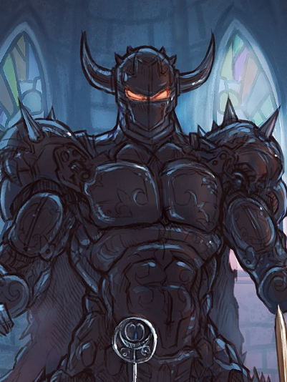
Der dunkle Fürst
Der dunkle Fürst
Schatten über Oberhachingen
Schatten über Oberhachingen
Ausdauer
Geschick
Geschwindigkeit
Größe
Intelligenz
Sprungkraft
Stärke
Zielgenauigkeit
++
+
o
+
+
+
++
+
Ausdauer
Geschick
Geschwindigkeit
Größe
Intelligenz
Sprungkraft
Stärke
Zielgenauigkeit
++
+
o
+
+
+
++
+
Der dunkle Fürst war einst ein strahlender Ritter. Irgendwann verfiel er der dunklen Seite der Macht – warum genau, hat keiner je so recht kapiert. Kybergborg behauptet, so was käme öfters vor und verweist auf irgendeinen Anakin.
Der dunkle Fürst war einst ein strahlender Ritter. Irgendwann verfiel er der dunklen Seite der Macht – warum genau, hat keiner je so recht kapiert. Kybergborg behauptet, so was käme öfters vor und verweist auf irgendeinen Anakin.
Image: CC BY 4.0 David Revoy
Image: CC BY 4.0 David Revoy

Slide 11
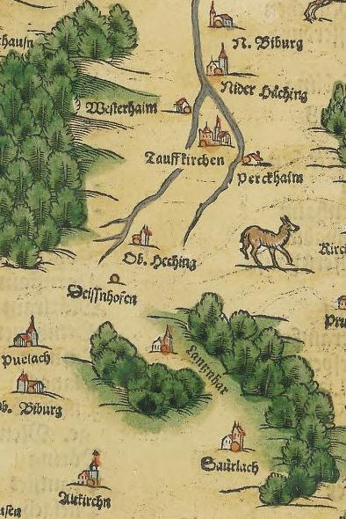
Schatten
Über
Oberhachingen

Slide 12
Schatten
Über
Oberhachingen

Slide 13
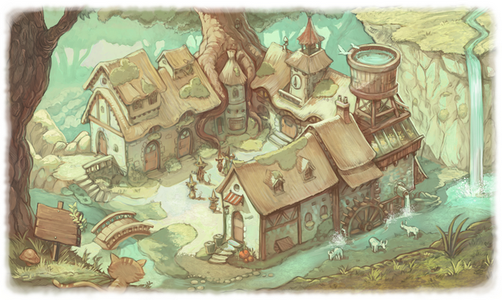
Oberhachingen
Image: CC BY 4.0 David Revoy

Slide 14
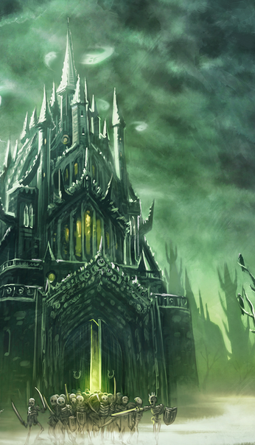
Image: CC BY 4.0 David Revoy

Slide 15
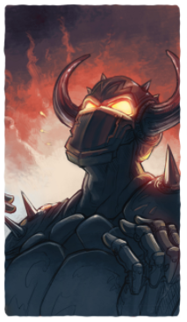
HAHAHA…
Image: CC BY 4.0 David Revoy

Slide 16
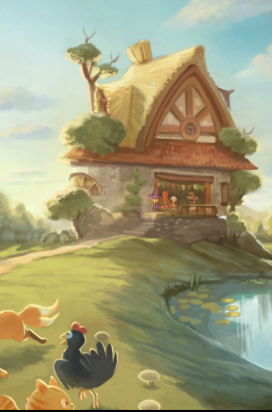
,
Image: CC BY 4.0 David Revoy

Slide 17
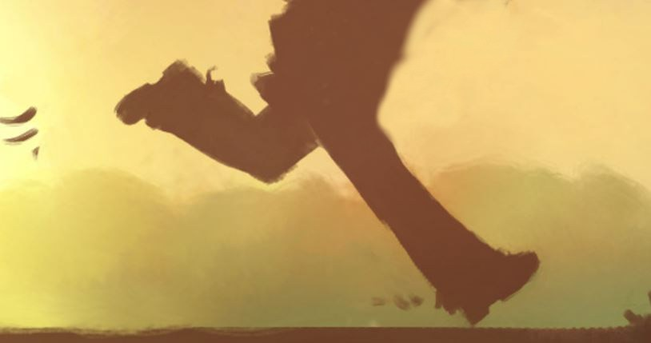
Based on image CC BY 4.0 David Revoy

Slide 18
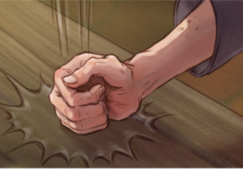
Image: CC BY 4.0 David Revoy

Slide 19
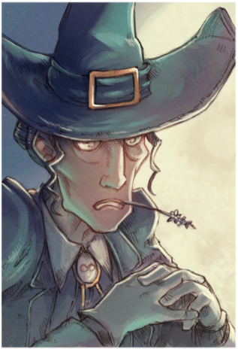
Image: CC BY 4.0 David Revoy

Slide 20
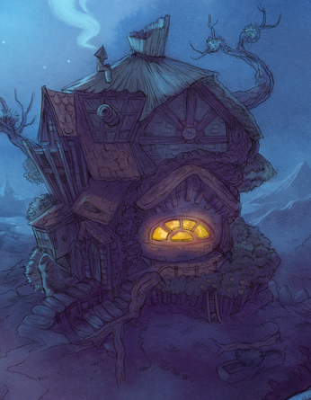
Image: CC BY 4.0 David Revoy

Slide 21
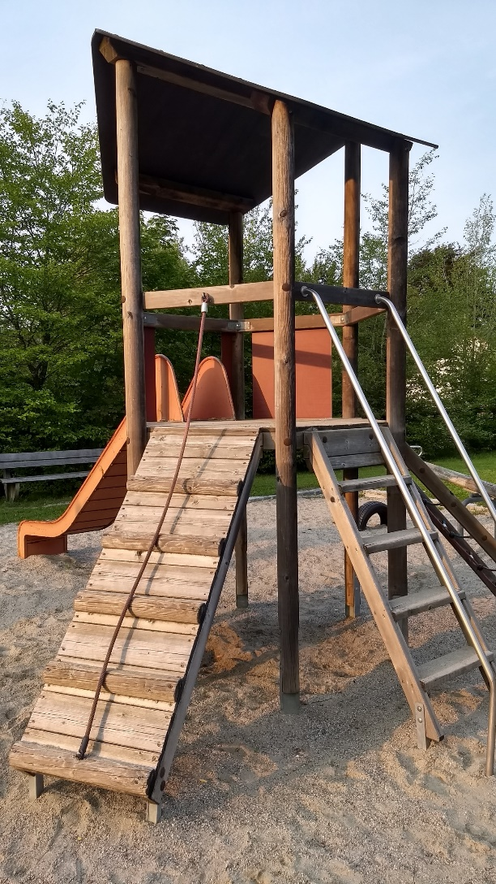

Slide 22
Image: CC BY 4.0 David Revoy

Slide 23

Image: CC BY 4.0 David Revoy

Slide 24
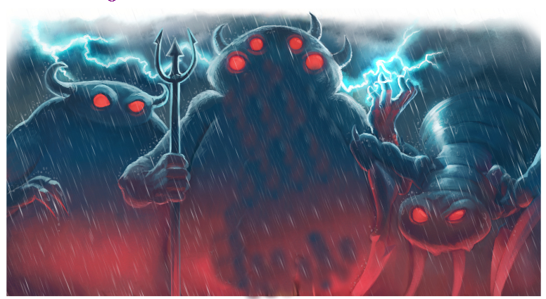
Based on Image: CC BY 4.0 David Revoy
Based on Image under CC BY 4.0 by David Revoy

Slide 25
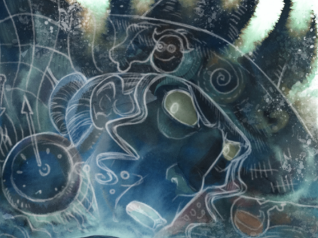
Image: CC BY 4.0 David Revoy
Image: CC BY 4.0 David Revoy
Image: CC BY 4.0 David Revoy

Slide 26



